Slide 1
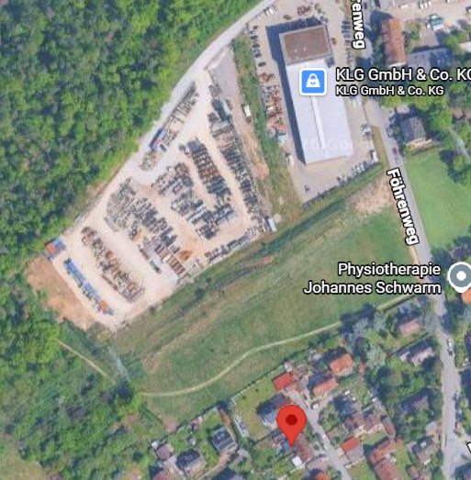
Parken
Fußweg

